Slide 1
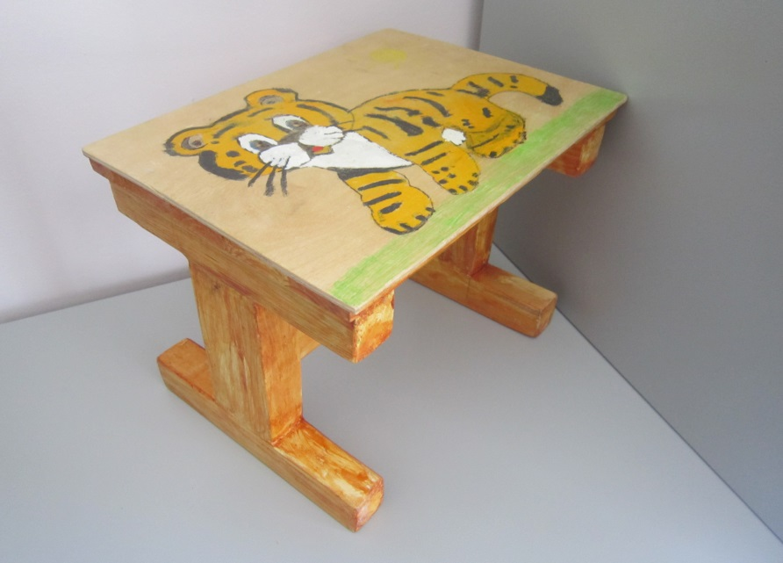
Изготовление скамейки
Разработал: учитель
профессионально-
трудового обучения
Заборский А. Д.

Slide 2
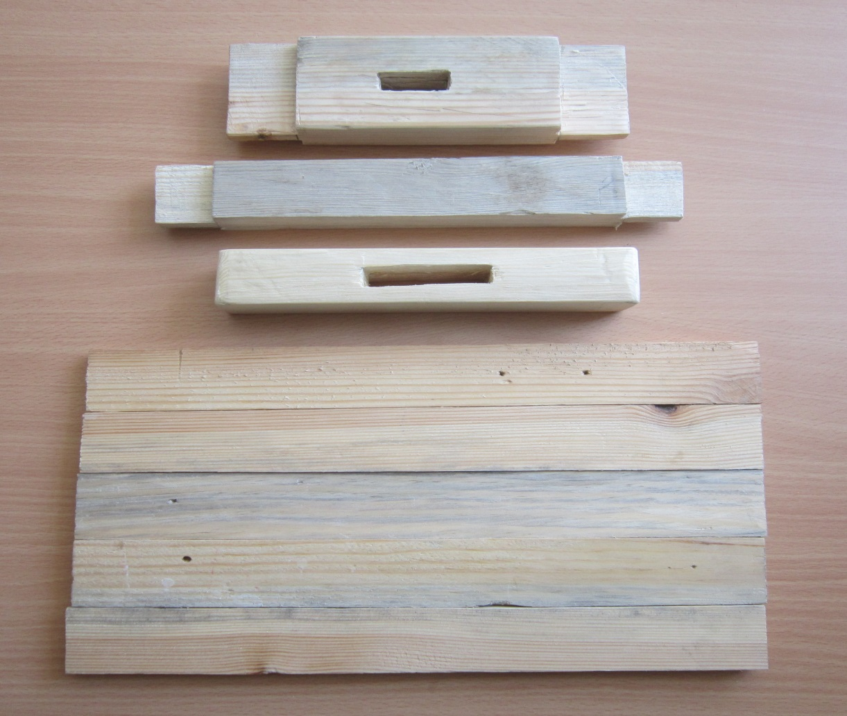
Детали скамейки
1. Ножка -2 шт.
2. Проножка – 1шт.
3. Подставка для
ножки – 4шт.
4. Сиденье – 1 шт.

Slide 3
План изготовления деталей:
1. Подобрать материал
2. Разметить заготовки с припуском
3. Отпилить заготовки
4. Выстрогать по размерам
5. Разметить и отпилить по длине
6. Разметить шипы и гнезда
7. Выдолбить гнезда
8. Запилить шипы
9. Спилить щечки
10. Зачистить детали

Slide 4
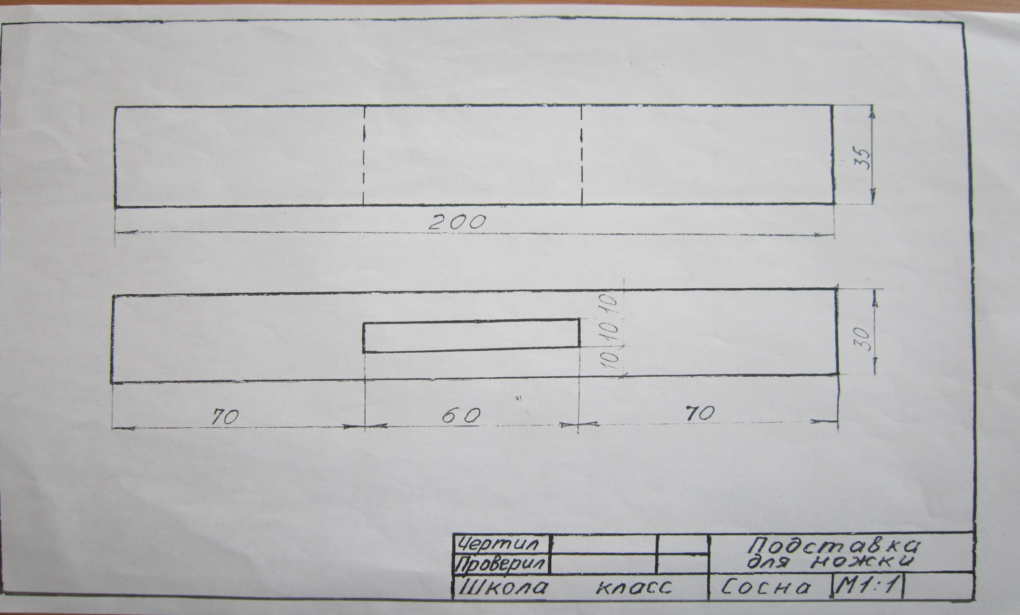
Перед началом изготовления необходимо изучить чертеж

Slide 5
Последовательность долбления сквозного гнезда
1. Разметить гнездо
2. Повернув стамеску фаской внутрь гнезда, продолбить гнездо по периметру
3. Развернув стамеску фаской вниз, от центра до края гнезда снять 2-3 мм материала
4.Повторить операции № 2-3, дойдя до центра заготовки
5. Аналогично выполнить сквозное долбление с другой стороны заготовки
6. Зачистить гнездо

Slide 6
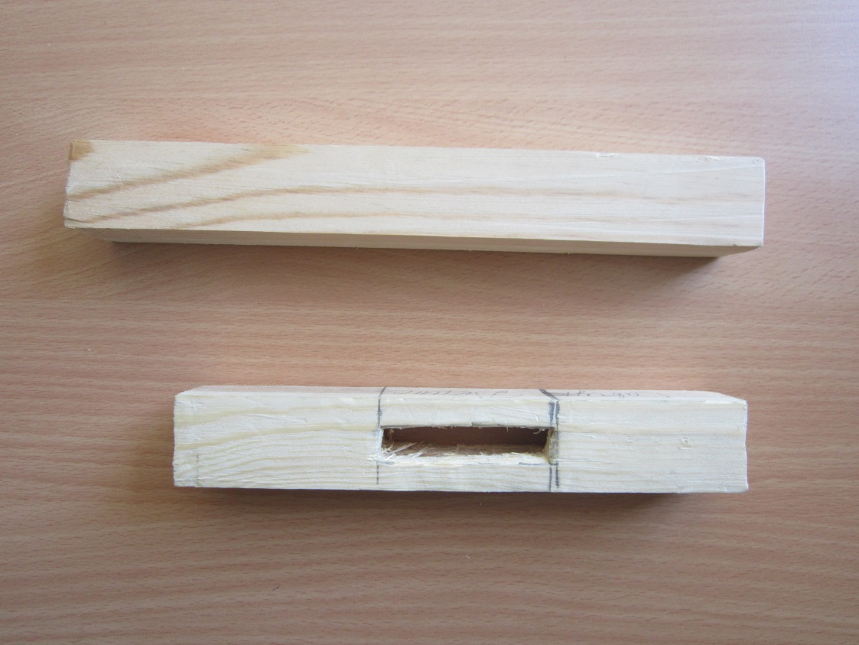
Изготовление подставки для ножки
1. Разметить и выстрогать брусок сечением 30х35 мм, разметить длину 200 мм
2. Отпилить заготовку по длине, зачистить торец
3. Разметить на
кромке (30 мм)
линию в 70 мм от
торца заготовки
4. Разметить гнездо
размером 10х60 мм
по центру заготовки
5. Выдолбить гнездо и
зачистить напильником
6. Отшлифовать деталь

Slide 7
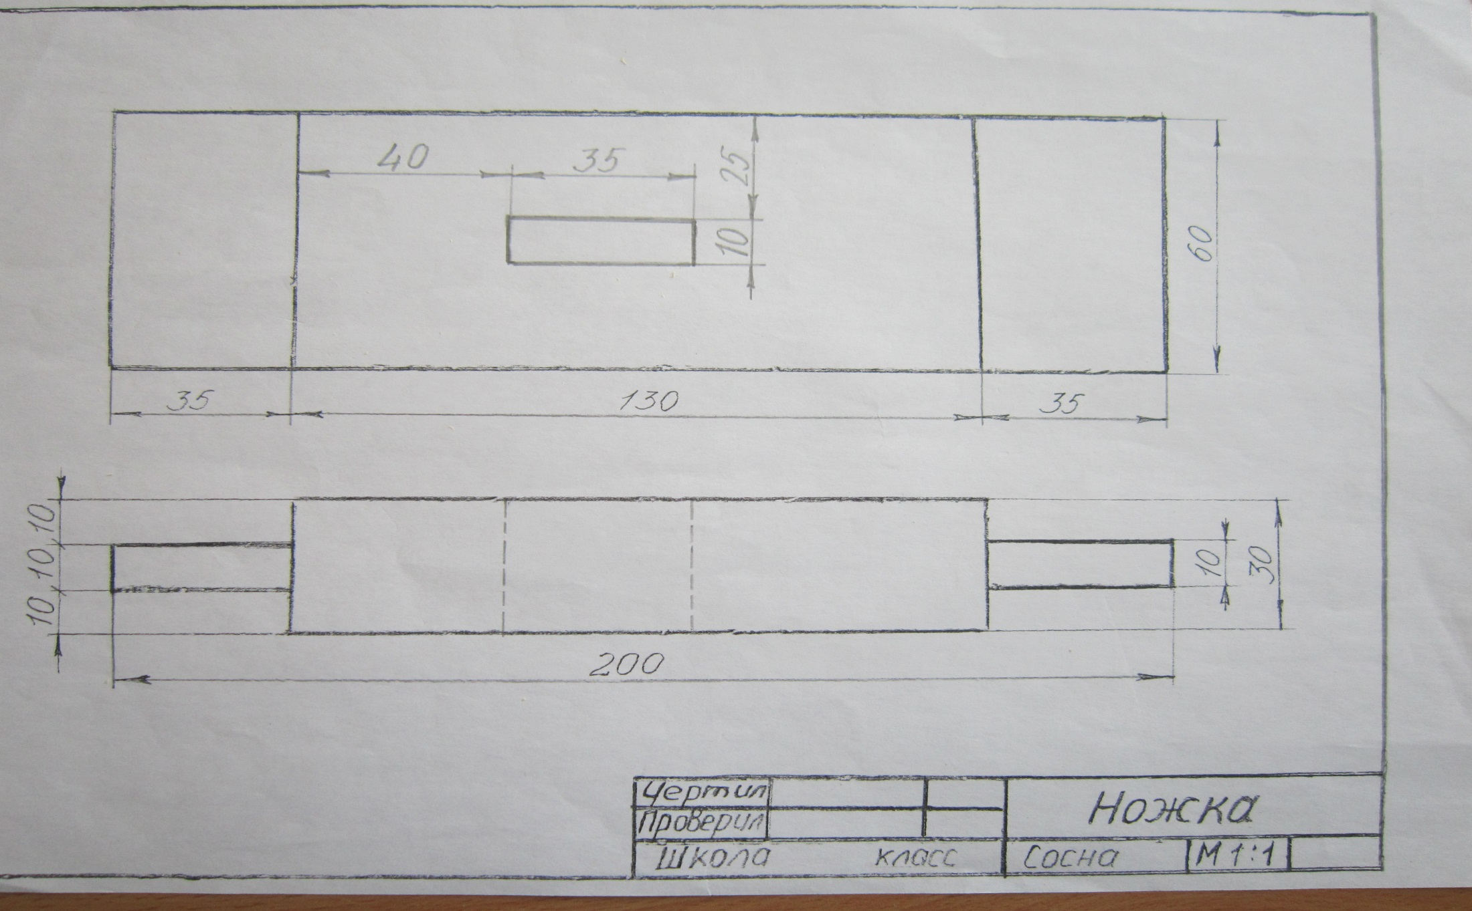
Чертеж детали содержит все нужные сведения о размерах

Slide 8
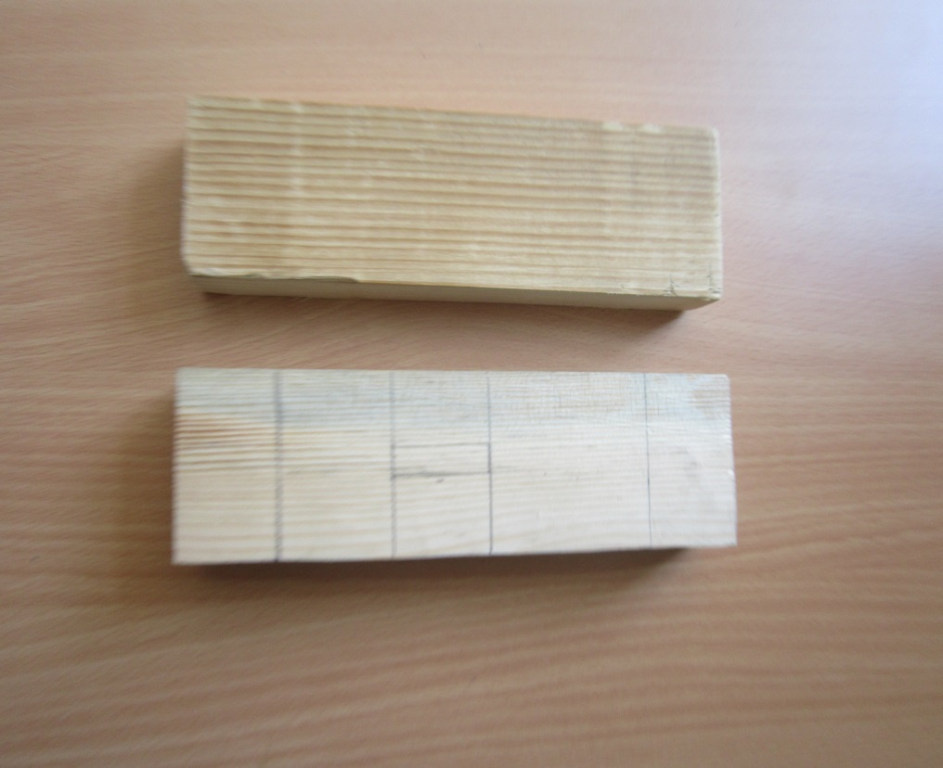
Разметка ножки
1. На бруске сечением 30х60 мм разметить длину ножки – 200 мм
2. Отпилить рядом с линией разметки, зачистить торец напильником
3. На пласти разметить
линию в 35 мм от края
с двух сторон
4. На расстоянии 40 мм
от проведенной линии
разметить гнездо
размером 35х10 мм на
расстоянии 25 мм от
кромки ( по центру)

Slide 9
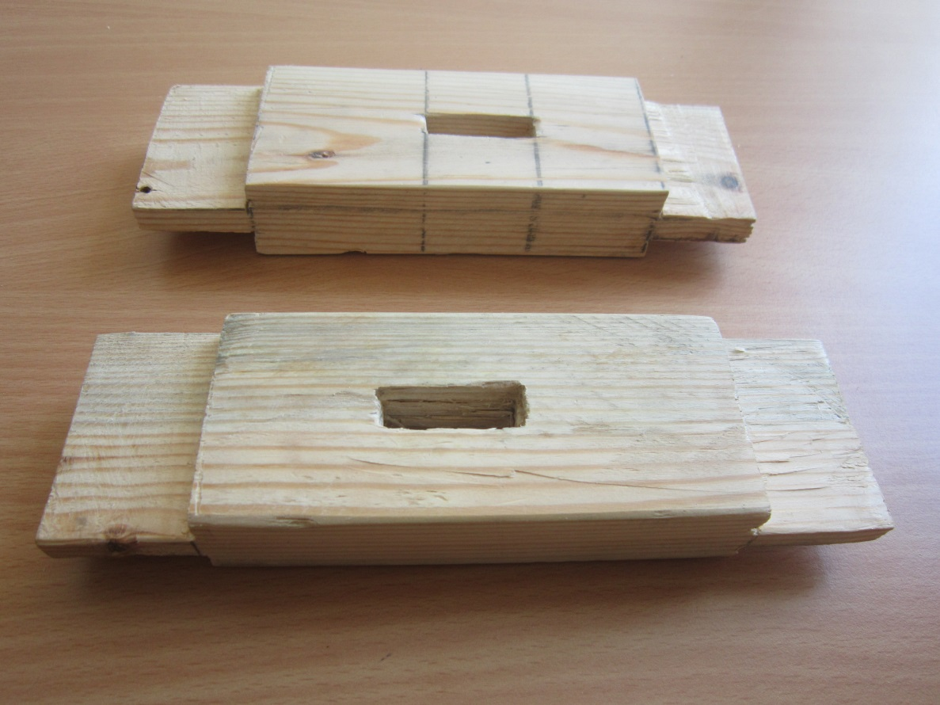
Изготовление ножки
1. По выполненной разметке выдолбить стамеской гнездо до середины толщины заготовки, затем сделать то же самое с противоположной стороны заготовки
2. Разметить с двух
сторон и запилить
шипы толщиной
10 мм, спилить щечки
3. Зачистить деталь
шлифовальной
бумагой

Slide 10
План изготовления проножки
1. Разметить и выстрогать брусок сечением 30х35 мм, проверить размеры
2. Разметить и отпилить заготовку длиной 260 мм, зачистить торец напильником
3. На расстоянии 30 мм от края заготовки провести линию по периметру, то же самое сделать от другого края заготовки
4. На стороне шириной 30 мм разметить шипы толщиной 10 мм
5. Запилить шипы, отпилить щечки
6. Зачистить заготовку.

Slide 11
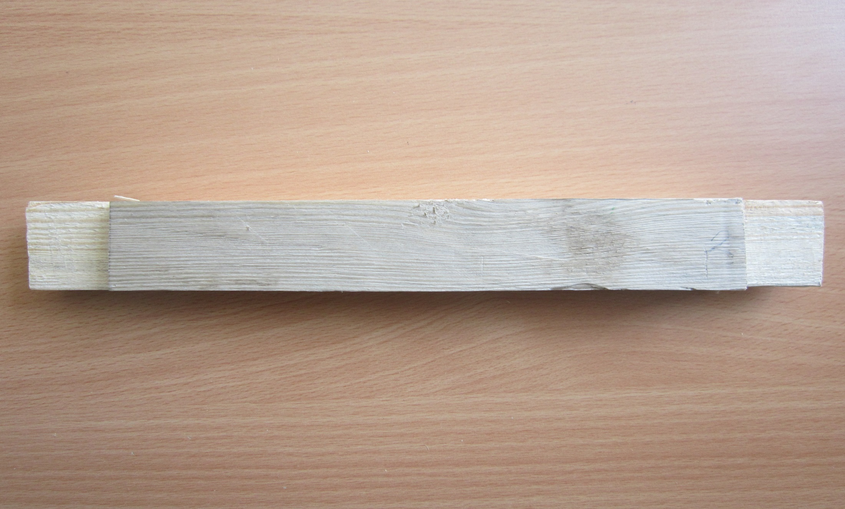
Проверяем соответствие детали размерам на чертеже

Slide 12
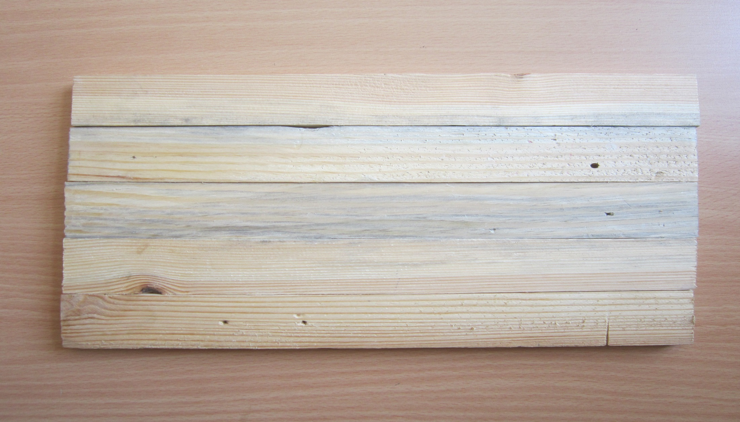
Сиденье скамейки можно выполнить из ДСП или склеенного из досок толщиной 20мм щита

Slide 13
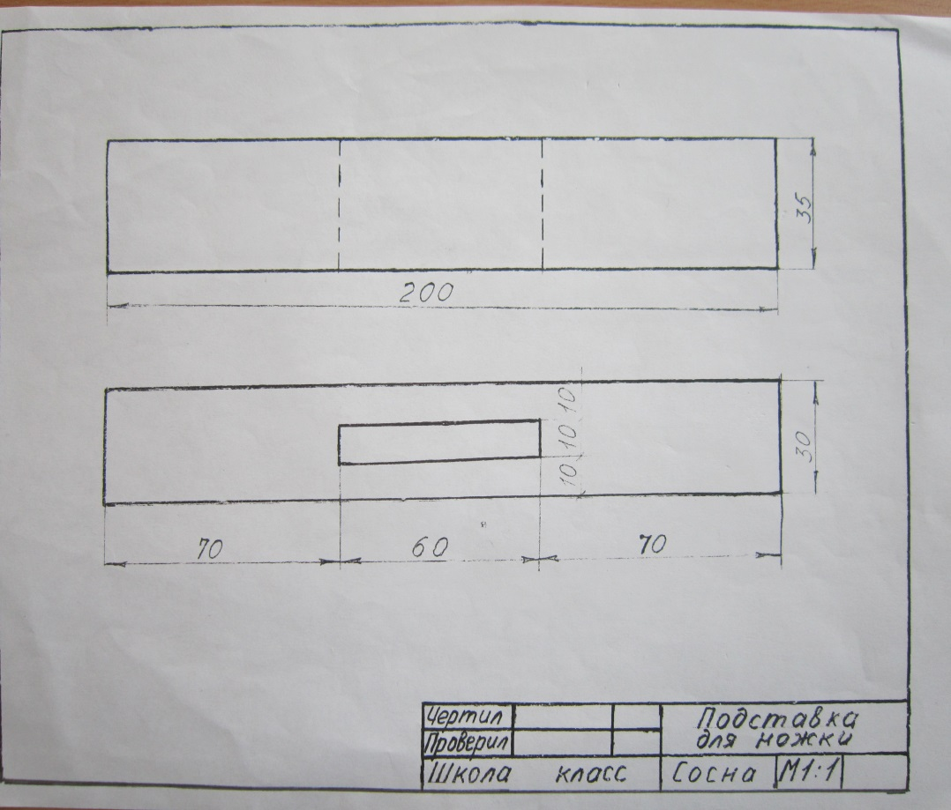
После изготовления детали сравнить с чертежом изделия, проверить соответствие размеров

Slide 14
План работы по сборке скамейки без клея
1. Соединить без клея ножки
с подставками, подогнав детали
2. Соединить ножки проножкой
3. Разметить и просверлить отверстия в брусках сиденья
4. Прикрепить шурупами бруски к подставкам ножек
5. Разобрать скамейку, обозначив цифрами соединяемые детали

Slide 15
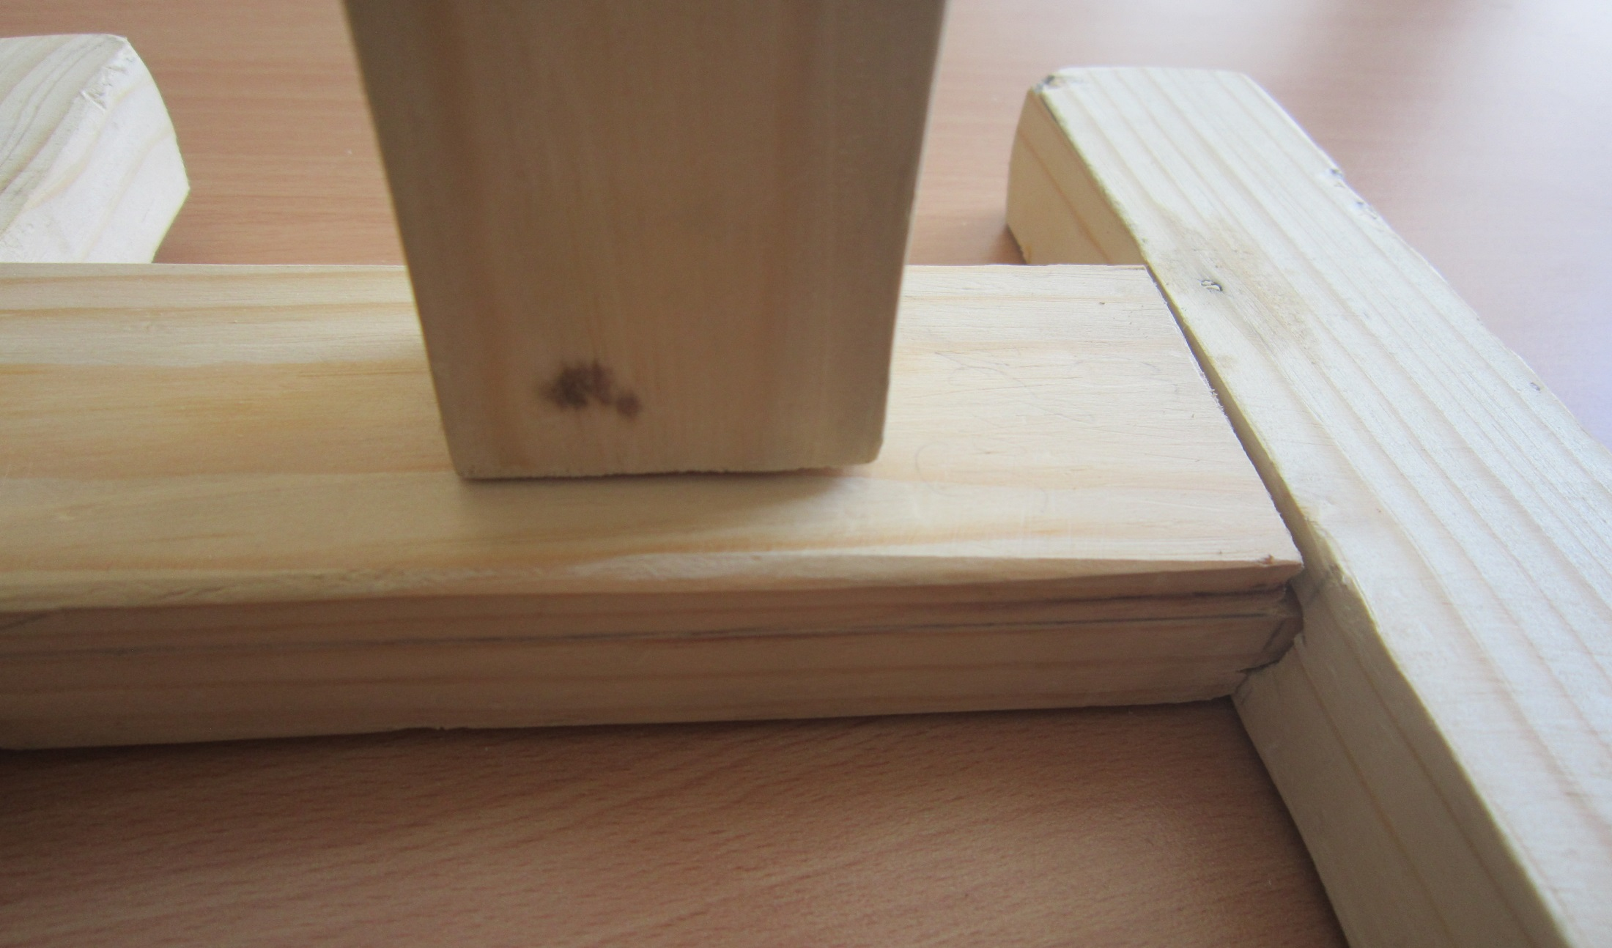
При сборке без клея плотно подгоняем детали. При необходимости снимаем лишний слой или подкладываем кусочки шпона.

Slide 16
План работы по сборке скамейки на клею
1. Соединить ножки с подставками, выдержать до высыхания клея
2. Соединить ножки с проножкой,
выдержать до высыхания клея
3. Прикрепить шурупами бруски к подставкам ножек
5. Зачистить скамейку и покрыть лаком

Slide 17
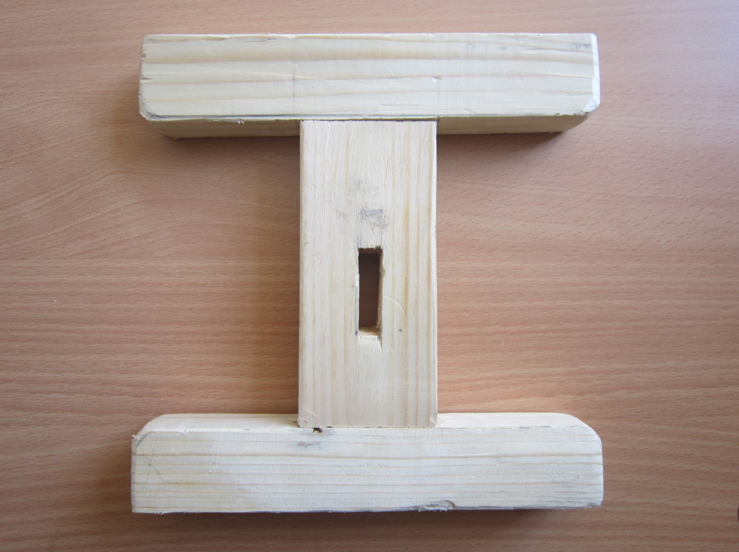
При склеивании деталей обращаем внимание на соединения под прямым углом

Slide 18
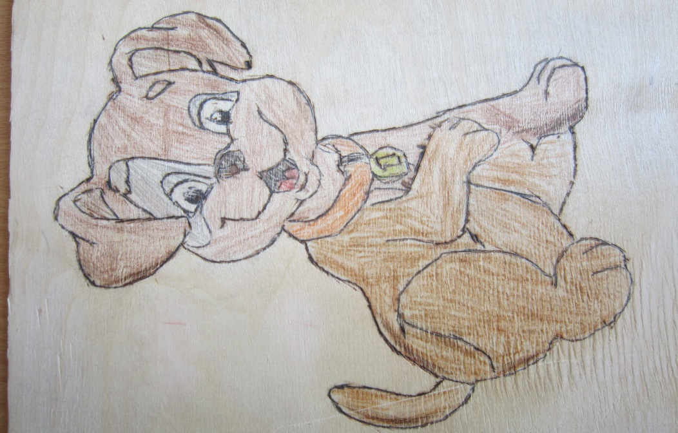
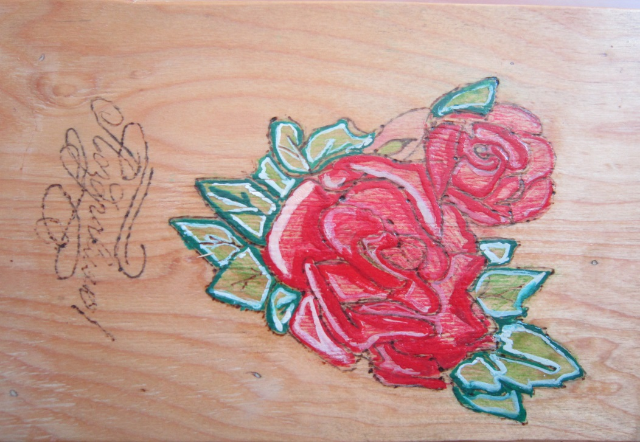
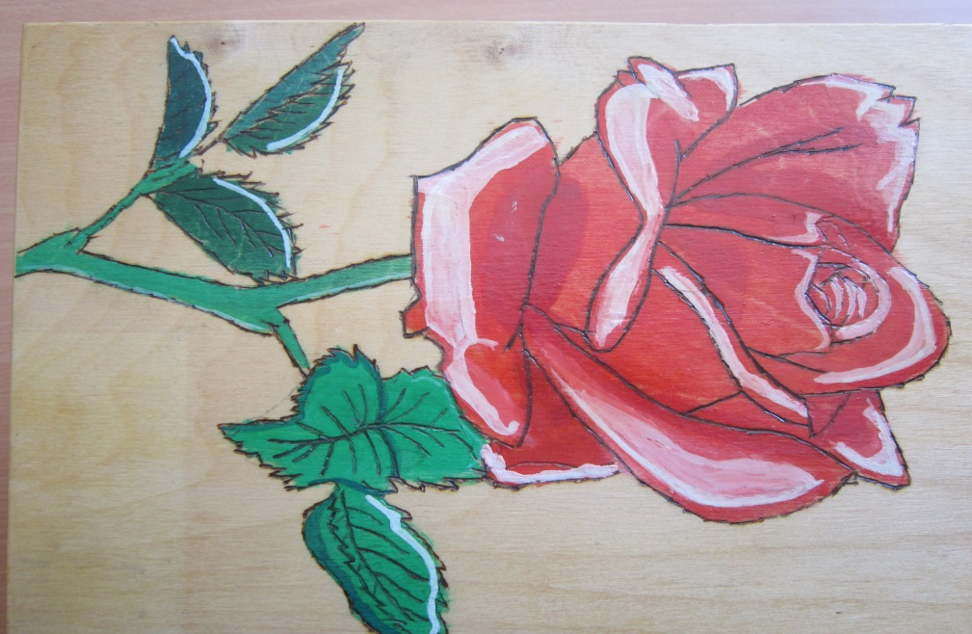
После сборки скамейки на сиденье можно приклеить фанеру с рисунком

Slide 19
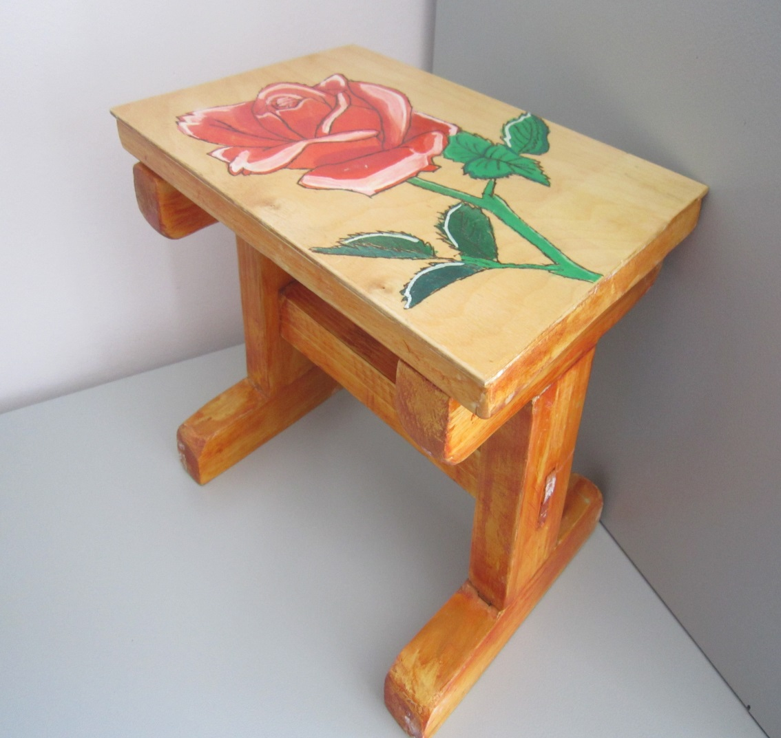
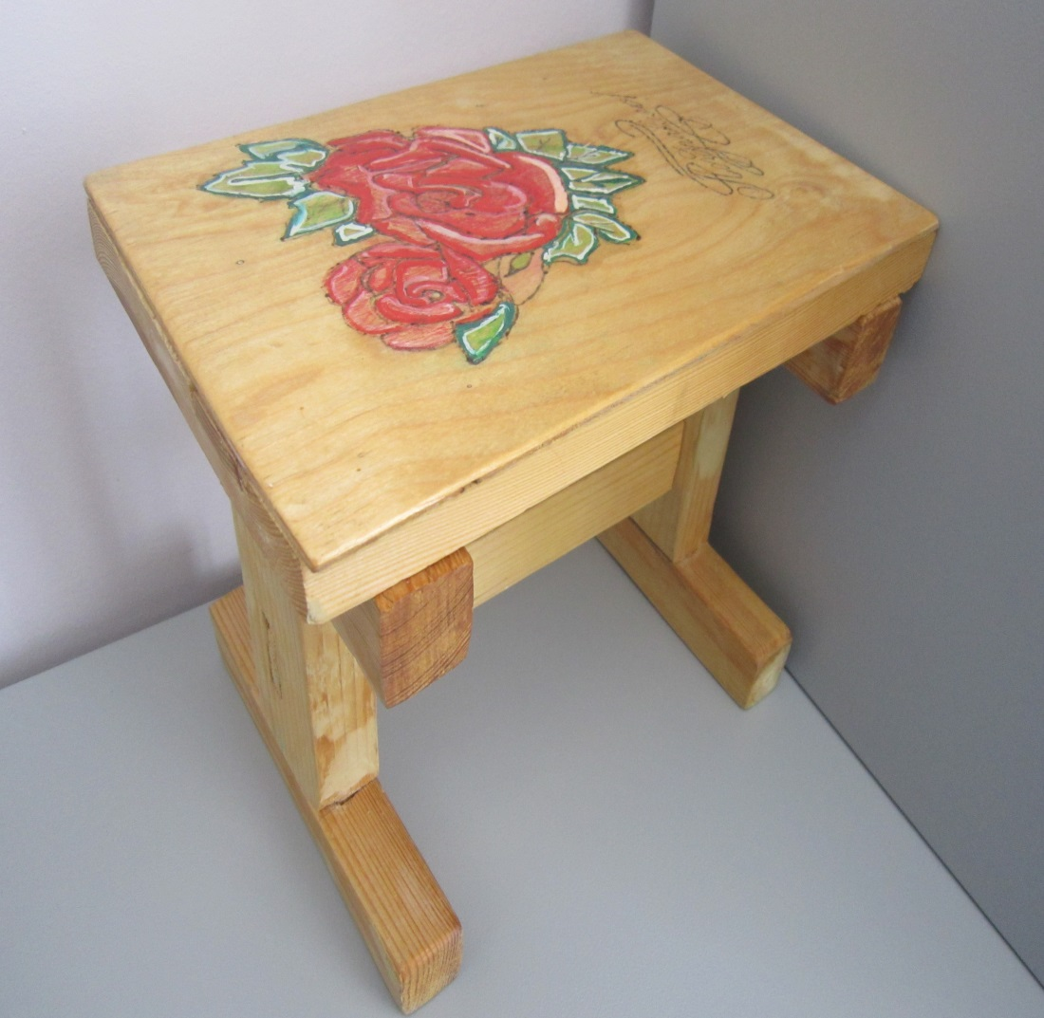
Покрыть изделие лаком или морилкой

Slide 20
СПАСИБО ЗА ВНИМАНИЕ!

